Slide 1
Java高级编程
复习
2018

Slide 2
MVC
Model-View-Controller
  一种软件设计典范
  用一种业务逻辑、数据、界面显示分离的方法组织代码
  将业务逻辑聚集到一个部件里面，在改进和个性化定制界面及用户交互时，不需要重新编写业务逻辑

Slide 3
MVC
Model-View-Controller
用一种业务逻辑、数据、界面显示分离的方法组织代码
  Model（模型）
    代表一个存取数据的对象或 JAVA POJO(Plain Ordinary Java Object / Pure Old Java Object / Plain Old Java Object)。它也可以带有逻辑，在数据变化时更新控制器
  View（视图）
    代表模型包含的数据的可视化
  Controller（控制器）
    作用于模型和视图上。它控制数据流向模型对象，并在数据变化时更新视图。它使视图与模型分离开

Slide 4
ORM
Object Relational Mapping
  为什么用ORM
    数据库保存的表，字段与程序中的实体类之间没有关联，实现持久化时就比较不方便
  ORM采用映射元数据来描述对象与关系数据的映射
    在应用的业务逻辑层和数据库层之间充当桥梁
  优点
    开发效率更高；数据访问更抽象、轻便；支持面向对象封装
  缺点
    降低程序的执行效率；思维固定化

Slide 5
Play Framework
Play Framework是一个纯 Java 的框架
特点
  一个Rails风格的Full-stack Java Web框架
  包括一个简单的无状态MVC模型
  具有JPA的对象持续
  一个基于Groovy的模板引擎
  其他建立一个现代Web应用所需的所有东西

Slide 6
Play Framework
创建
  play new myApp
运行
  play run myApp 或 cd myApp && play run
  浏览器访问localhost:9000
IDE支持

Slide 7
conf/routes
为每个URL定义一个入口
每个URL的入口方法称为“action”方法，“action”方法定义在controllers类中
将”/”的GET定义为Application控制器中的index“action”：
  GET / Application.index

Slide 8
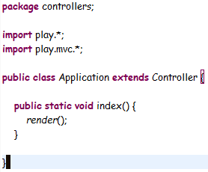
controller
controller类派生自Controller类
  Controller提供render等方法
action方法是修饰为“public static void”
  控制器类永远不会实例化
  例如“index”
  render()告诉Play渲染一个模板
    默认渲染view中哪一个html？

Slide 9


template
文本文件，存放于/app/views
render()默认使用views下名称对应的模板
  对应“Application/index.html”
  也可以渲染其他名称的模板，例如new.html

Slide 10
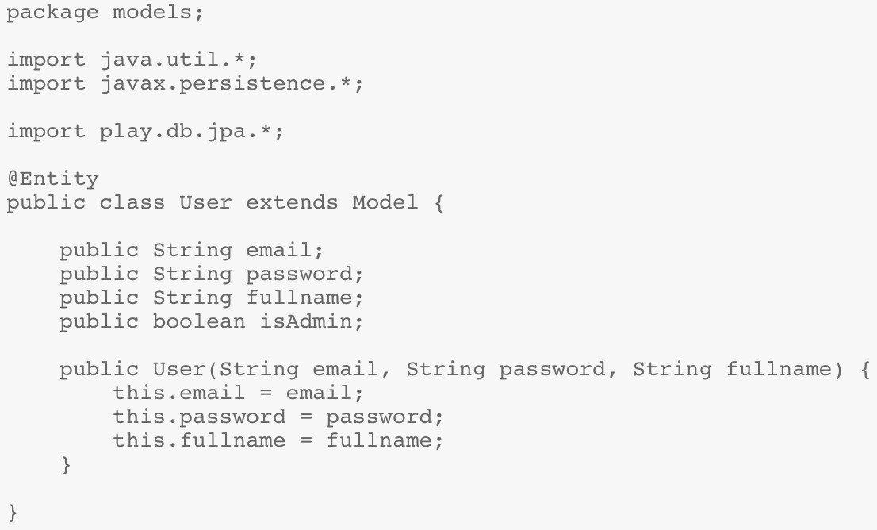
模型类
派生自play.db.jpa.Model
添加@Entity注解（javax.persistence.Entity）
类中各属性

Slide 11
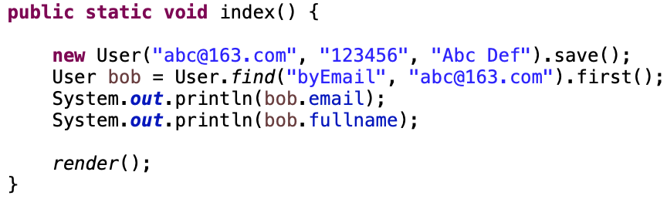
使用模型类
app/controllers/Application.java
play.db.jpa.Model中提供的功能
  save()
  find()
    User.find("byEmailAndPassword", "abc@163.com", "654321").first();
    User.find("byEmailAndPassword", "abc@163.com", ”123456").first();

Slide 12
惯例
表名就是类名，属性名就是字段名
  如果希望表名与类名不同
    @Table(name=“blog_user”)

Slide 13
单元测试
软件中的最小可测试单元进行检查和验证
  软件的独立单元将在与程序的其他部分相隔离的情况下进行测试
  由代码开发者编写的一小段测试代码
    程序员编写功能代码，同时有责任为自己的代码编写单元测试。执行单元测试，就是为了证明这段代码的行为与期望的一致。
  检验被测代码的一个很小、很明确的功能是否正确

Slide 14
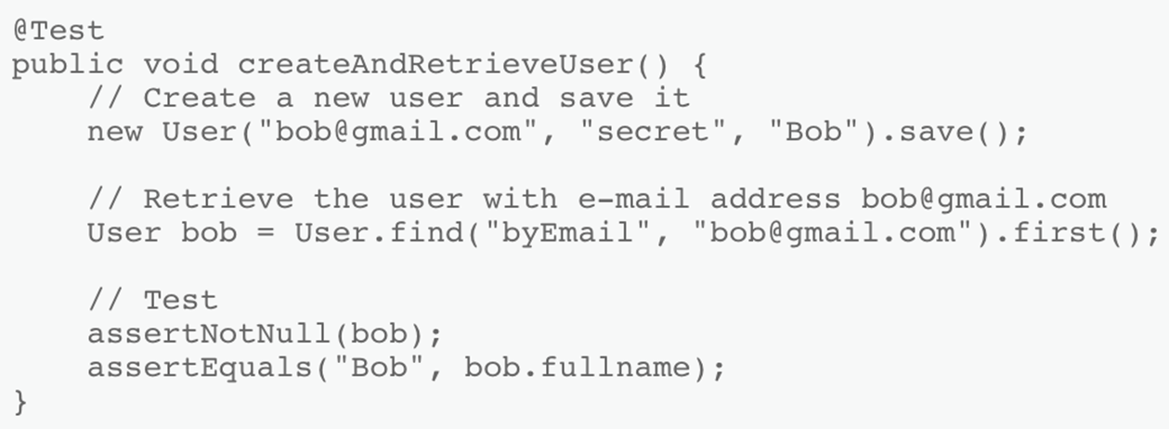
单元测试
单元测试类放在/test目录下
派生自play.test.FunctionalTest类
  public class ApplicationTest extends FunctionalTest
每个测试方法添加@Test注解(import org.junit.Test)
启动：play test
访问：http://localhost:9000/@tests

Slide 15
模型类属性注解
javax.persistence.*
  @Lob
  @ManyToOne
  @OneToMany

Slide 16
模型类属性注解
play.data.validation.*
  @Required
  @Password
  @Email
  @MaxSize
  @MinSize
  @Max
  @Min
设定提示信息

Slide 17
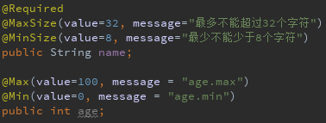

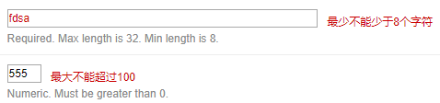
国际化
/conf/messages
  编写各个条目

Slide 18
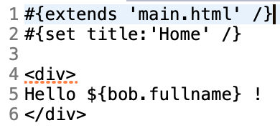
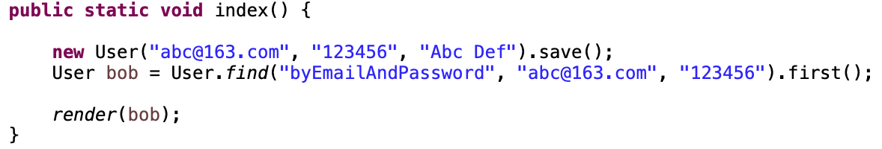
视图模板
概述
  模板文件是纯文本文件
  包含动态内容的占位符
  动态元素使用Groovy语言
  模板执行(render, 渲染)时确定动态元素的具体内容
表达式
  语法：${……}

Slide 19
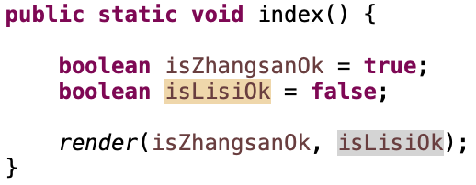
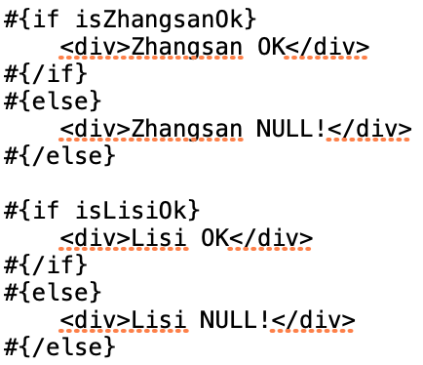
分支
#{if …}
  ……
#{/if}
#{else}
  ……
#{/else}

Slide 20
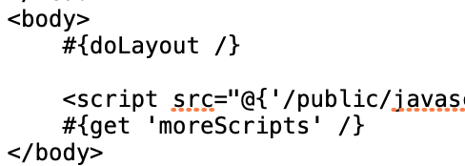
模板继承
#{extends /}
#{doLayout /}
  父模板中占位
#{extends /}说明这个模板派生自另一个模板
使用模板派生可以重用模板部件，从而创建复杂的web页面
#{doLayout /}处插入Application/index.html的内容

Slide 21


tag及使用
自定义tag
  存放在/tags目录下的html
  tagName就是html文件名
#{tagName /}

Slide 22
CRUD
软件系统中数据库或持久层的基本操作
  Create
  Read / Retrieve
  Update
  Delete
经常用到的基本操作
  PlayFramework中提供了CRUD模块来快速生成基本的数据管理功能

Slide 23
启用CRUD模块
/conf/dependencies.yml
添加
  require:
    - play -> crud
加载依赖
  play dependencies
再次执行play eclipsify或play idealize
添加CRUD的访问路由
  conf/routes
    * /admin module:crud
为模型类添加对应的控制器类，使之加入CRUD管理
  类名为模型类名加’s’
  派生自controllers.CRUD

Slide 24

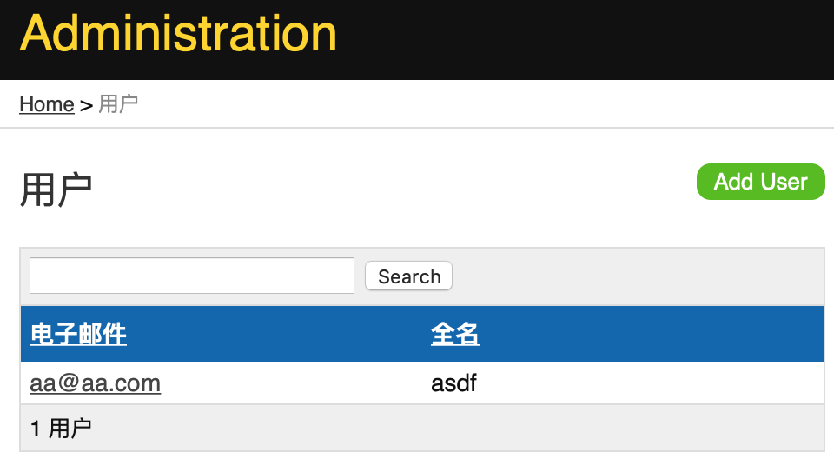
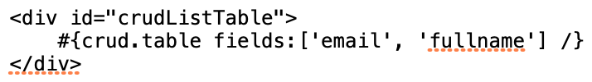
修改CRUD布局
使用“play crud:ov –template”命令拷贝CRUD模块的视图部分
  play crud:ov --template Users/list
修改其中内容，使列表显示多列
改为

Slide 25
访问授权
需要根据需求添加各种功能授权
  Post的所有者才能编辑、删除
  付费用户才能创建
  ……
添加secure模块
  conf/dependencies.yml
    添加 – play -> secure
  play dependencies
  play eclipsify 或 play idealize
修改路由
  conf/routes
    * / module:secure

Slide 26
为CRUD的控制器类添加保护
使用@With注解
  @With(Secure.class)
package controllers;
import play.mvc.With;
@With(Secure.class)
public class Posts extends CRUD{
}

Slide 27
添加自定义验证逻辑
/app/controllers下添加Security类
package controllers;
import models.*;
public class Security extends Secure.Security {
static boolean authenticate(String username, String password) {
// 这里编写自定义验证逻辑
return true;
}
}

Slide 28
权限控制
如果User的管理只能有由具有UserAdmin权限的访问
  向Security类添加check方法
  Security.isConnected()
  Security.connected()
public static boolean check(String profile) {
if(Security.isConnected()){
if(profile.equals(“UserAdmin")) {
String user = Security.connected();
User u = User.find("byEmail", user).first();
return u.isAdmin;
}
else {
// 其他角色的判断...
return true;
}
}
else
return false;
}

Slide 29
权限控制
为Users类添加@Check注解
package controllers;
import play.*;
import play.mvc.With;
@Check(“UserAdmin")
@With(Secure.class)
public class Users extends CRUD{
}

Slide 30
多态
分离“做什么”和“怎么做”
已经知道：继承允许将对象视为其本身的类型或基类型进行处理
多态：允许一种类型表现出与其他类似类型之间（同一基类派生而来）的区别
动态绑定/后期绑定/运行时绑定

